Slide 1

Android M Permissions

Slide 2
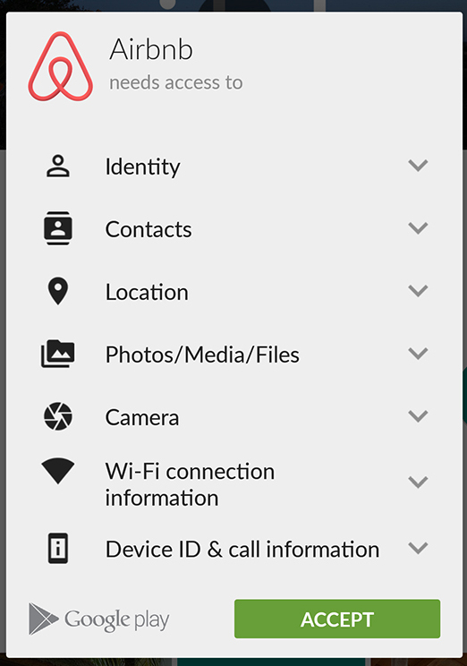
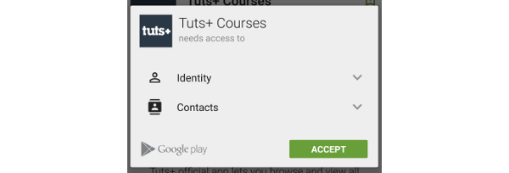
Older Permission System
When an user installs an app, he have to accept all the permissions to install the app.
If the user denies the dialog, the app isn't installed.
Notes:
Antes de Android M, el modelo de petición de permisos pedía al usuario aceptar todos los permisos de la app al instalar. El usuario tenía que elegir entre aceptar todos los permisos o no instalar la app.

Slide 3
M permissions model
User doesn't accept the permission when an app is installed.
The permissions are requested at runtime as they need them.
An app supports M permissions, it can be installed on devices running older versions of Android.
Notes:
En Android M, el usuario no tiene que aceptar los permisos cuando instala o actualiza la app.
La app pide los permisos según los vaya necesitando mientras se va ejecutando. Se muestra un cuadro de dialogo con el permiso necesitado.
Una app que soporte el sistema de permisos de Android M, también puede ser ejecutada en versiones antiguas. Se mostrará todos los permisos que necesitan ser aceptados cuando se instala.

Slide 4
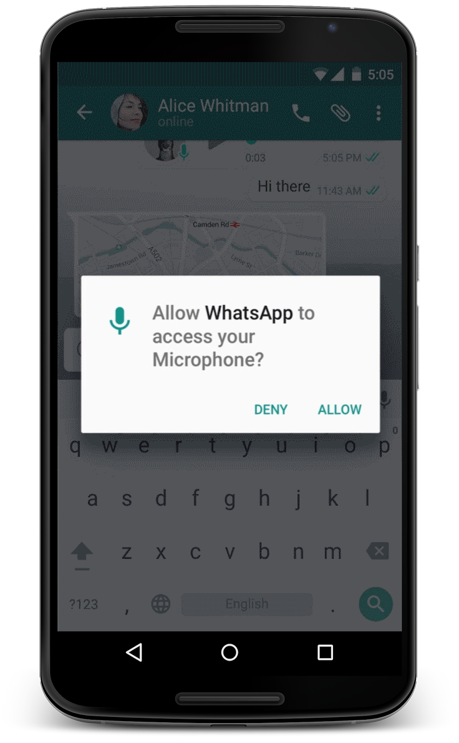
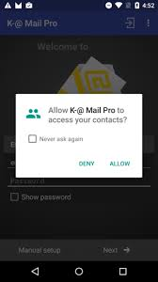
M permissions at runtime

Slide 5
Overview M permissions
The app declares all the permissions it needs in the manifest.
Permissions are divided into groups, based on their funtionality.
When the app is installed, the system grants all PROTECTION_NORMAL permissions.
When the app request a permission, the system show a dialog.
Notes:
Por ejemplo, el grupo de permisos de contactos contiene los permisos de leer y escribir contactos.
Por ejemplo, el permiso de internet es automaticamente aceptado al instalar la app y no es pedido nunca mientras se ejecuta la app.

Slide 6
Overview M permissions
Always check for permissions.
If user denies a permission, the app has to be executed without problems.
Users can revoke permissions at any time.
If androidTargetSdkVersion is 23, it must use the new permission model.
Notes:
Siempre hay que ver si se han aceptado los permisos, por que puede pasar que el usuario los haya rechazado en cualquier momento.
No hace falta verificar los permisos que caen sobre NORMAL_PROTECTION.
Si un permiso es necesitado para añadir funcionalidad a la app, y el usuario deniega dicho permiso, la app tiene que funcionar

Slide 7
Protection Normal Permissions
There's no risk to the user's privacy or security.
They aren't requested to the user.
Examples:
  android.permission.BLUETOOTH
  android.permission.INTERNET
  android.permission.NFC
  android.permission.VIBRATE
  android.permission.ACCESS_NETWORK_STATE
Notes:
Por ejemplo, debe de conocer si la app necesita acceder a sus contactos. Pero, no hay riesgos en que la app tenga que acceder a la vibración del teléfono.

Slide 8
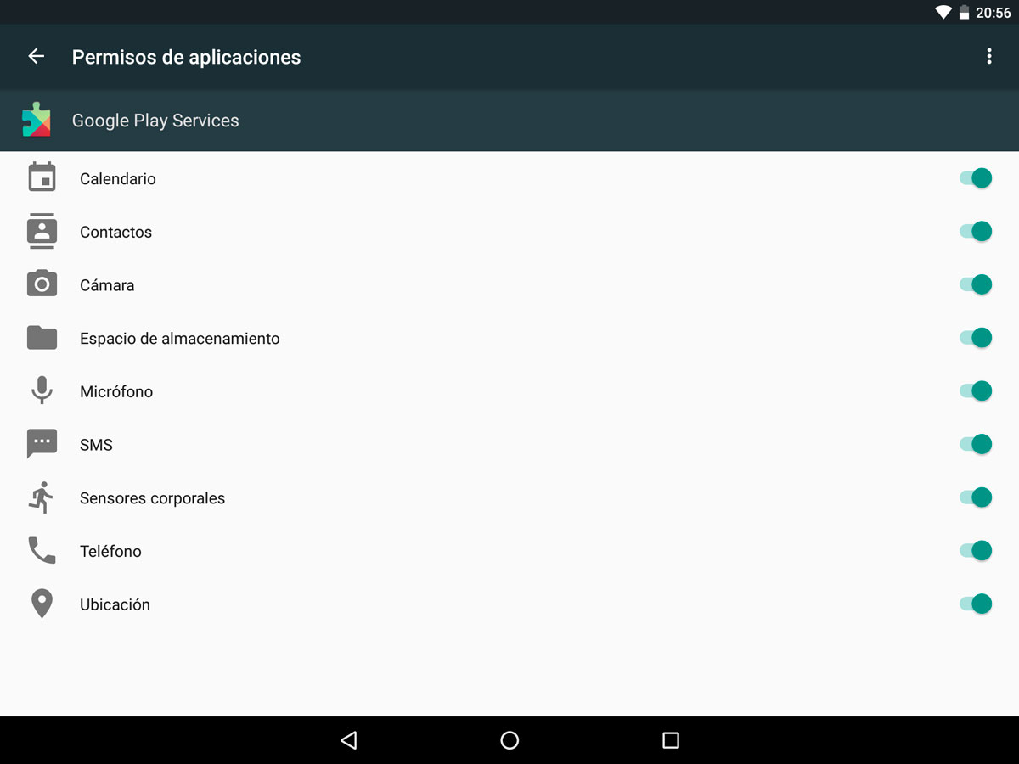
Permission Groups on Settings
Notes:
Los permisos están agrupados.
Si la app pide un permiso relacionado que otro que ya ha sido aceptado, este es automáticamente aceptado.
Los grupos de permisos son concedidos una vez por aplicación.

Slide 9
Compatibility
In Mashmallow devices:
  If target sdk version is lower than 23, the app continues to use the old permission model.
  In Android 23, user can turn off permissions for any app at any time.
  New model permissions app running on a Lollipop o lower version device, the system treats it the same as any other app.
Notes:
El usuario puede deshabilitar permisos ya concedidos de una app desde los ajustes del teléfono. Para app antiguas, la operación no debe de devolver una excepción. En vez, devolvería null, cero o valores vacíos.

Slide 10
Permissions vs Intents
Permissions
App has full control of the flow.
Complexity to develop.
Intents
Developer doesn't have to design the UI for the operation.
Don't have the operation control.
Notes:
Nuestra app necesita tomar fotos. La app puede pedir los permisos para acceder a la cámara directamente desde la app. Esta aproximación nos da total control sobre el proceso de fotografiado y permite meter la cámara en la UI de la app.
Sin embargo, no es necesario dicho control. Podemos a través de un Intent pedir una imagen y la app de camara toma la imagen y nos la devuelve.

Slide 11
Installing the app
Users are not asked to grant all permissions when the app is installed or first launched.
App requests permissions as they are needed.
When the app needs a permission, the system shows a dialog to the user.

Slide 12
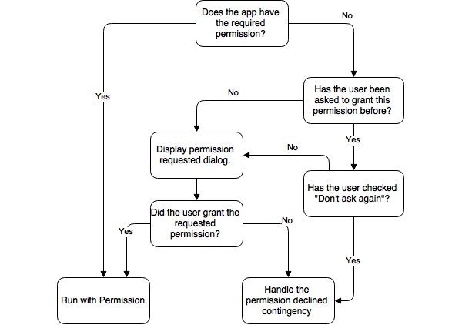
Permissions Flow

Slide 13
How to do it??
In Gradle file.
  androidTargetSdkVersion = 23
  androidCompileSdkVersion = 23
Manifest file (Android or above).
  All required permissions are declared in <uses-permission> tag in the manifest. On Android M and above, use of these permissions is only requested at run time.

Slide 14
How to do it?
Using the framework (targetSdkVersion 23)
  Check the device version.
    Build.VERSION.SDK_INT
Using the support library v4 or v13 revision 23
  Support methods check internally the correct sdk version

Slide 15
How to do it??
Check if app has the needed permissions.
  checkSelfPermission()
Explain why the app needs permissions.
  shouldShowRequestPermissionRationales()
Request permissions if necessary
  requestPermissions()
Notes:
La app verifica si la app tiene el permiso. Deberia hacerlo incluso cuando ya lo tenga concedido.
En algunos casos, el usuario necesita ayuda para entender para que se le esta pidiendo que acepte un permiso. Este metodo devuelve true si la app ha pedido el permiso anteriormente y el usuario nego la confirmacion.

Slide 16
Show me the code!!
// Check if the Camera permission is already available.
if (ActivityCompat.checkSelfPermission(this, Manifest.permission.CAMERA) != PackageManager.PERMISSION_GRANTED) {
// Camera permission has not been granted.
requestCameraPermission();
} else {
// Camera permissions is already available, show the camera preview.
showCameraPreview();
}
private void requestCameraPermission() {
if (ActivityCompat.shouldShowRequestPermissionRationale(this, Manifest.permission.CAMERA)) {
Snackbar.make(…).setAction(…, new View.OnClickListener() {
@Override
public void onClick(View view) {
doRequestCameraPermission();
}
}).show();
} else {
// Camera permission has not been granted yet. Request it directly.
DoRequestCameraPermission();
}
}
private void doRequestCameraPermission() {
ActivityCompat.requestPermissions(this, new String[]{Manifest.permission.CAMERA}, REQUEST_CAMERA);
}

Slide 17
How to do it??
Handle the permissions request response
  The system invokes the onRequestPermissionsResult() method when user responds.
  If the user denies a permission request, your app should take appropriate actions.
Notes:
Cuando el usuario acepta/deniega el permiso, el sistema invoca al metodo pasandole su repuesta. La app necesita sobrescribir este metodo.
Si el usuario deniega un permiso, la app tiene que funcionar normalmente. Un usuario puede bloquear que aparezca este cuadro de dialogo posteriormente, y siempre pasara por dicho metodo siempre.

Slide 18
Show me the code!!
@Override
public void onRequestPermissionsResult(int requestCode, @NonNull String[] permissions, @NonNull int[] grantResults) {
if (requestCode == REQUEST_CAMERA) {
// Received permission result for camera permission.
// Check if the only required permission has been granted
if (PermissionUtil.verifyPermissions(grantResults)) {
// Camera permission has been granted, preview can be displayed
Snackbar.make(..., R.string.permision_available_camera, ...).show();
} else {
Snackbar.make(..., R.string.permissions_not_granted, ...).show();
}
}

